Slide 1
Социальный проект «Маленький гражданин»
Автор:
Лебедева Зоя Николаевна

Slide 2
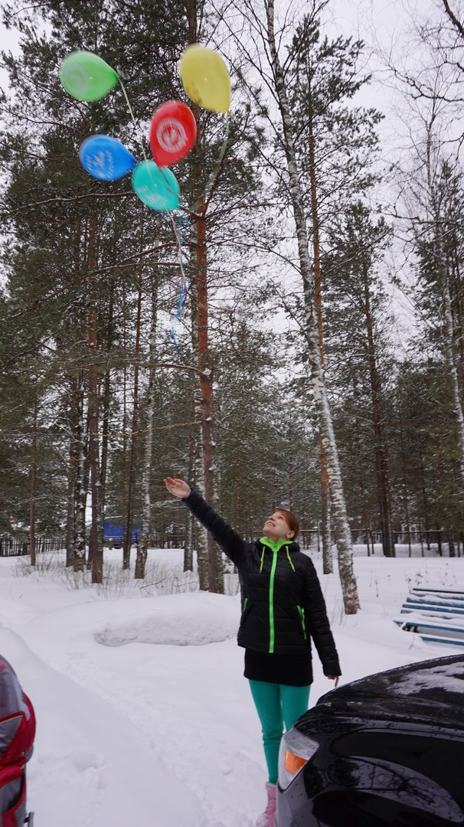
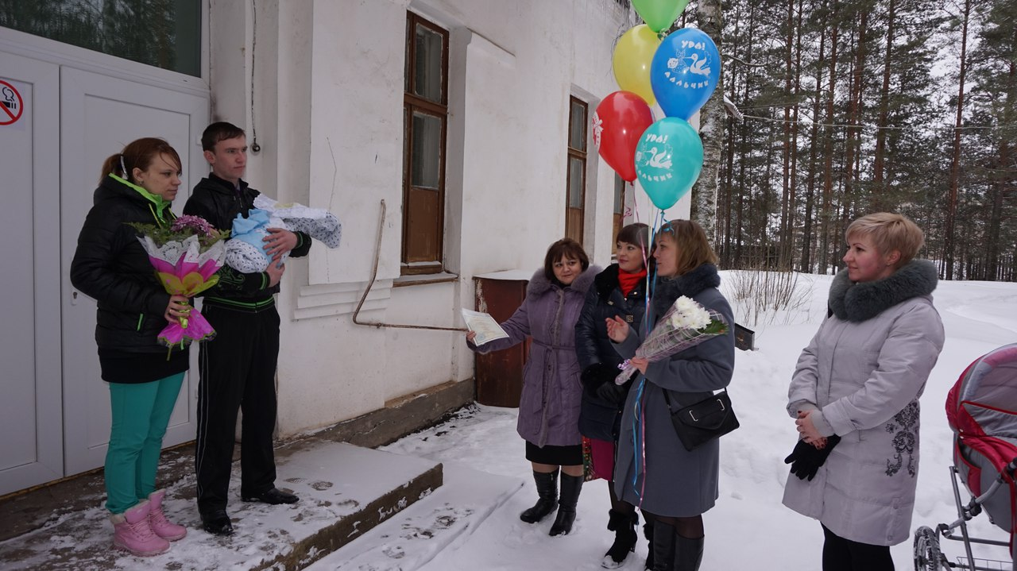
В 2016 году МО п. Чагода исполнилось 90 лет. В связи с этим возникла идея проекта «Маленький гражданин!». В марте 2016 года был дан стар проекту, при выписке семье, у которой родился ребёнок было выдано напутствие новорождённому. В результате, в течении 2016 года, были выданы напутствия в количестве 141 шт.

Slide 3
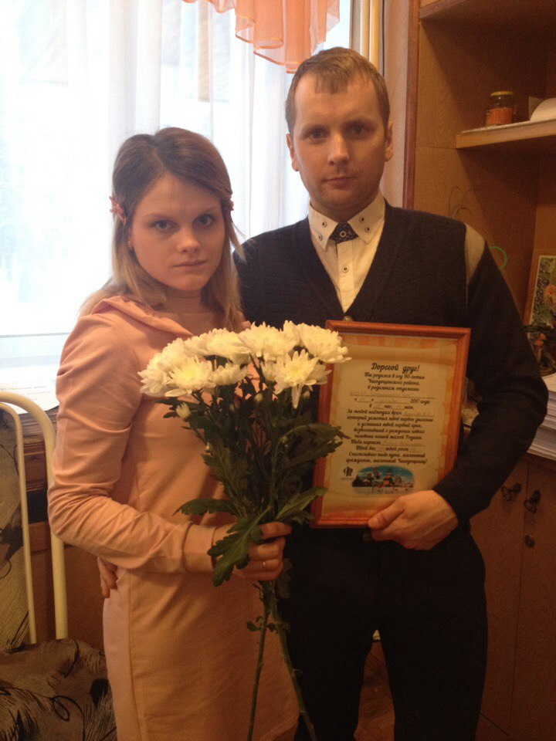
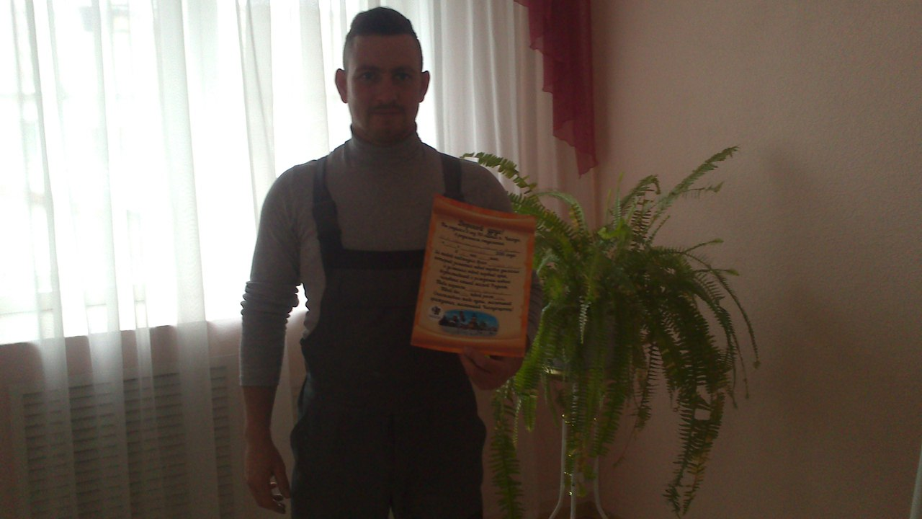
В 2017 году Чагодощенскому району исполнилось 90 лет.
В связи с этим, а также в связи с положительными откликами на данный проект продолжилась выдача напутствий новорождённым.
Помимо этого, были разработаны напутствия молодоженам, чей брак заключён в год 90- летия Чагодощенского района.

Slide 5
2017 года- выдача напутствий молодожёнам

Slide 6
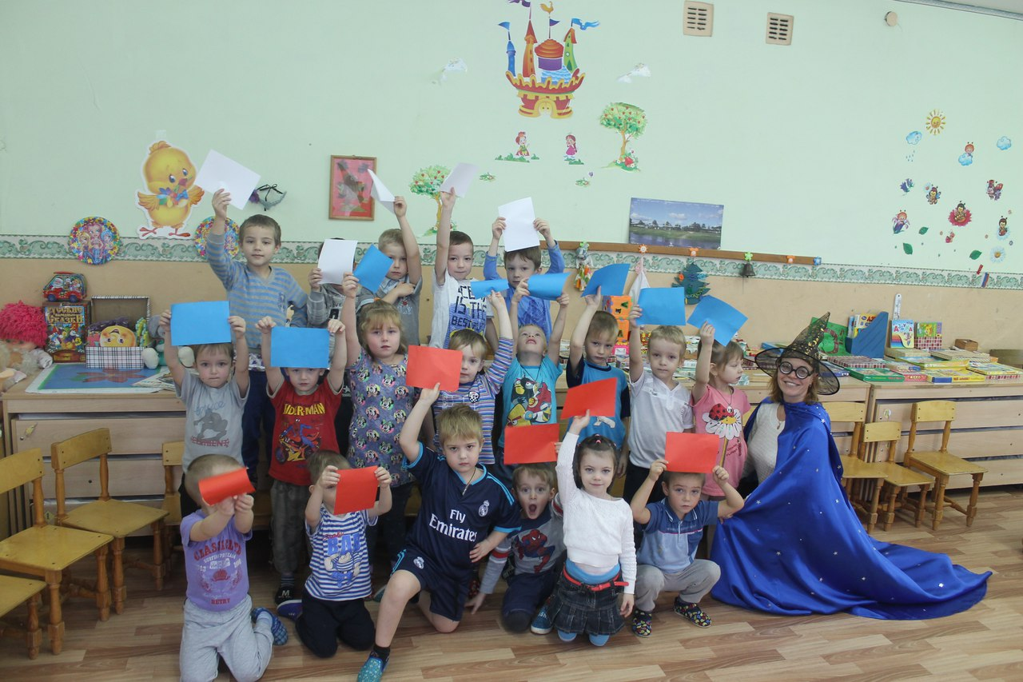
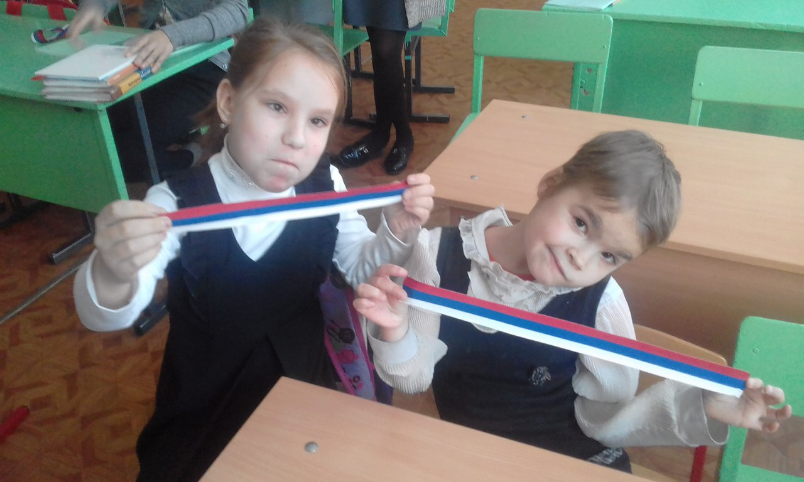
В течение 2016-2017 года осуществляли мероприятия патриотической направленности, приуроченные к различным памятным датам и государственным праздникам.

Slide 7
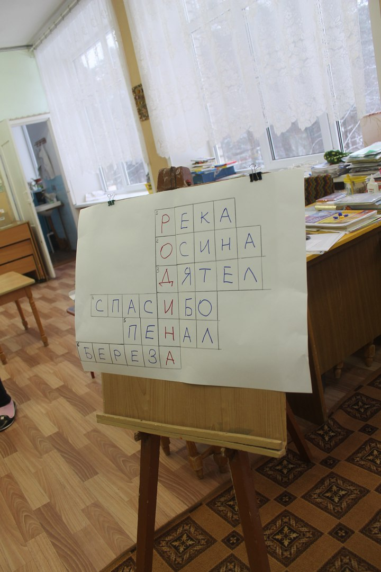

Slide 8
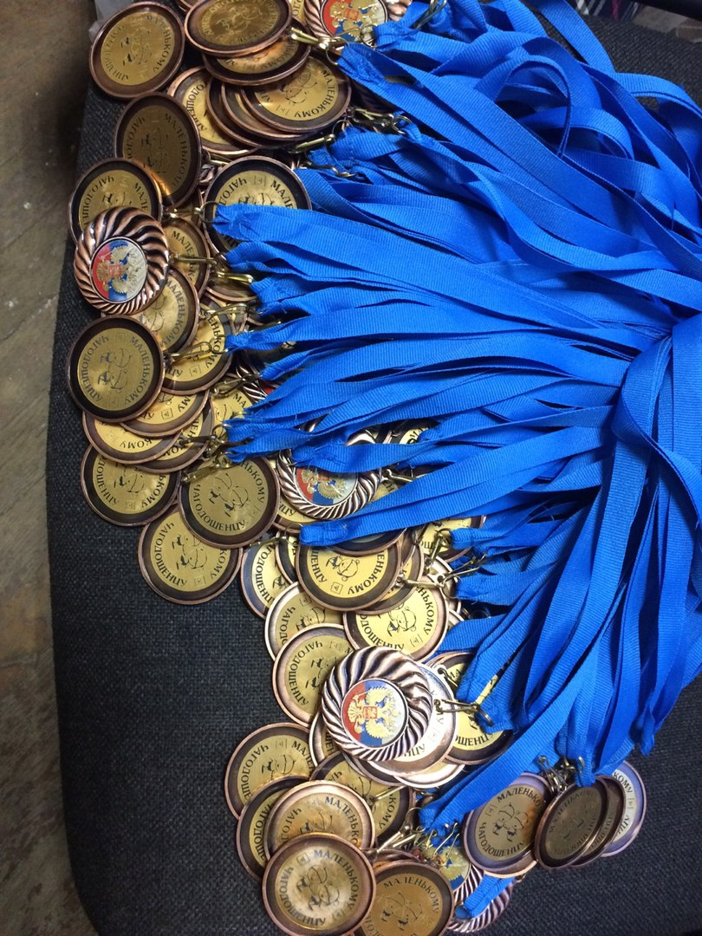
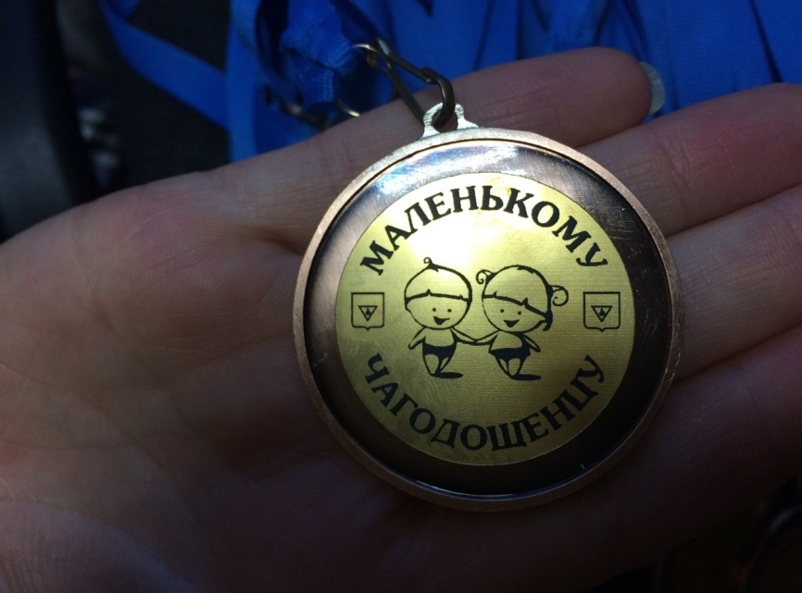
Поскольку проект «Маленький гражданин» имел положительные отклики у общественности, то работа по проекту продолжилась и в 2018 году. Так, были закуплены памятные именные медали: «Маленькому Чагодощенцу!», которые выдаются всем новорождённым, которые зарегистрированы в Чагодощенском ЗАГС. Маленькому Чагодощенцу!

Slide 9
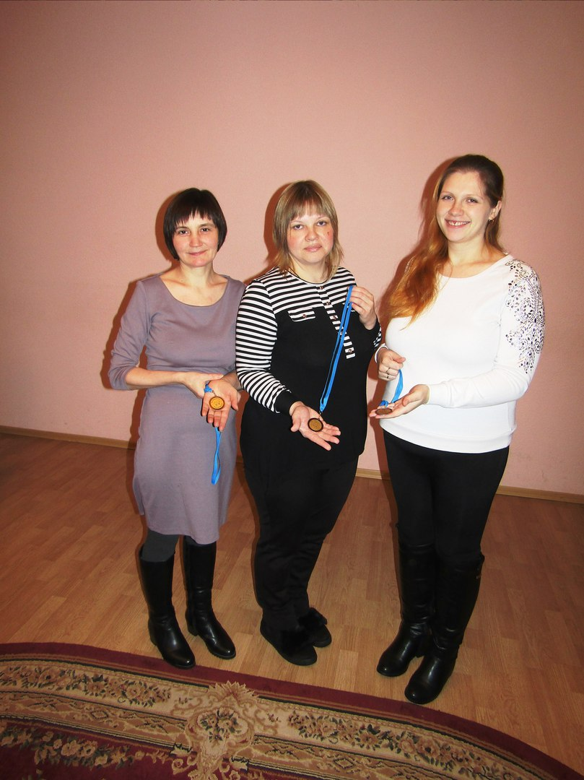
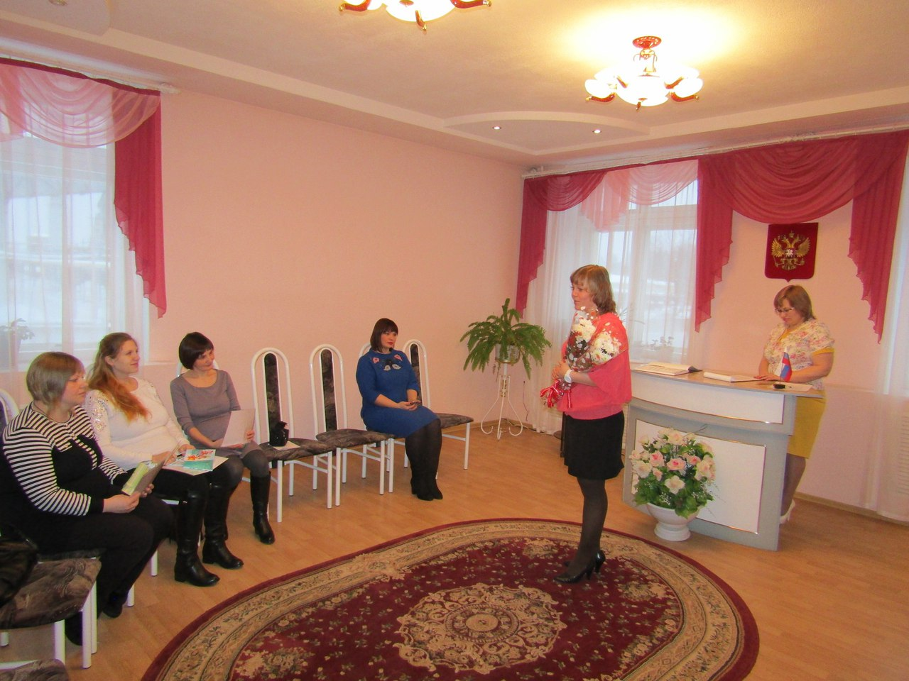
Выдача медалей самым первым чагодощенцам, родившимся в 2018 году

Slide 10
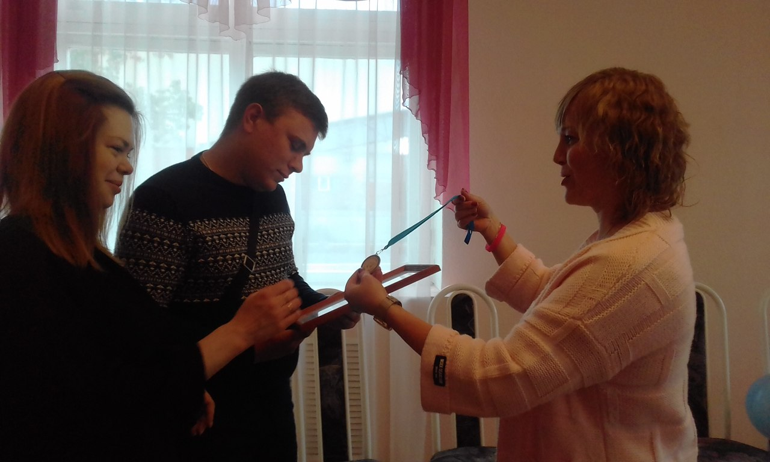
2018 год. Выдача медалей новорожденным Максиму и Сергею в день защиты детей

